Slide 2
THỬ THÁCH BẠN?
ĐẾM SỐ NHANH
- Đếm từ 1 đến 10.
- Đếm theo chục từ 10 đến 100.

Slide 3
CHỦ ĐỀ 10
CÁC SỐ TRONG PHẠM VI 1000
BÀI 48: Đơn vị, chục, trăm, nghìn

Slide 4
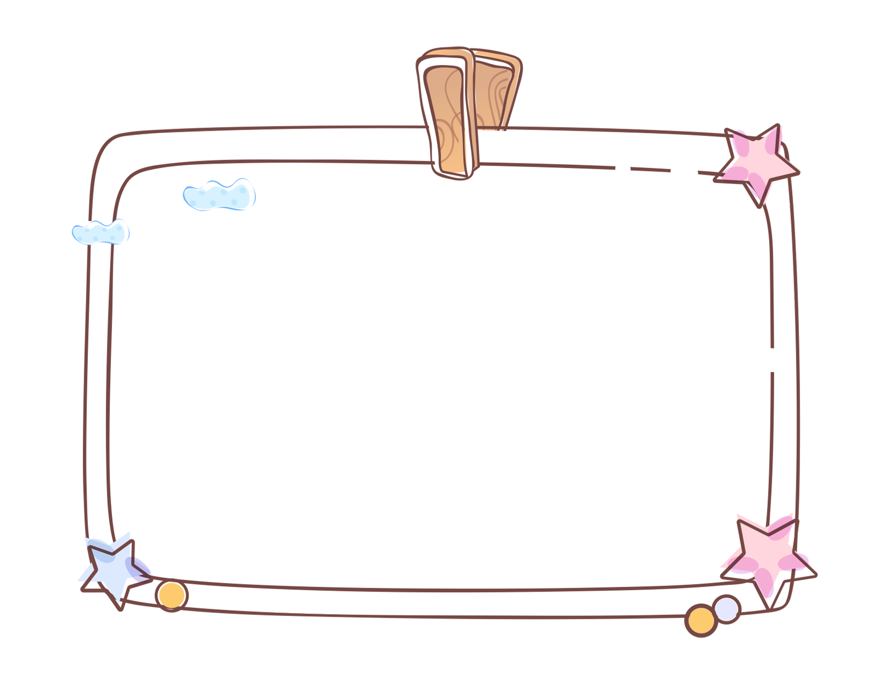
01
KHÁM PHÁ

Slide 5
Đã đủ 100 miếng sô-cô-la chưa nhỉ?
Một thanh sô-cô-la bẻ được 10 miếng
………
1
2
3
4
10
………
1 chục
10
2 chục
20
3 chục
30
4 chục
40
10 chục
100

Slide 6
1 trăm
100
2 trăm
200
3 trăm
300
10 trăm
1000
10 trăm bằng
1 nghìn

Slide 7
02
HOẠT ĐỘNG

Slide 8
1
Số?
7
100
70
500

Slide 9
90
200
600

Slide 10
1000

Slide 12
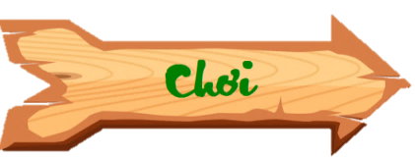
TRÁI TÁO ĐỘC
Em hãy ngăn nàng Bạch Tuyết ăn trái táo độc của mụ phù thủy độc ác bằng cách trả lời các câu hỏi nhé.

Slide 13
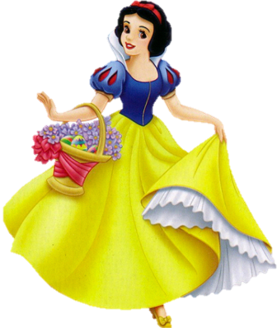
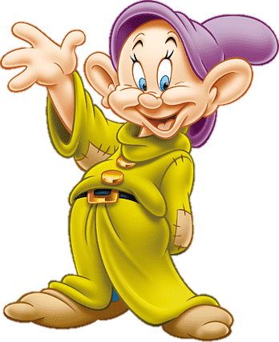
100 đọc là?
A: Một trăm
B: Mười
C: Mười trăm
D: Một nghìn

Slide 14
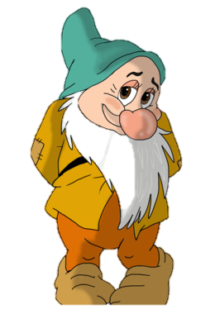
500 đọc là?
A: Năm mươi
B: Năm trăm
C: Năm chục
D: Năm nghìn

Slide 15
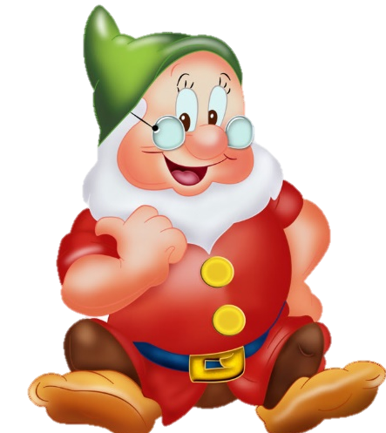
10 đơn vị = ....chục
A: 2
B: 10
C: 1
D: 100

Slide 16
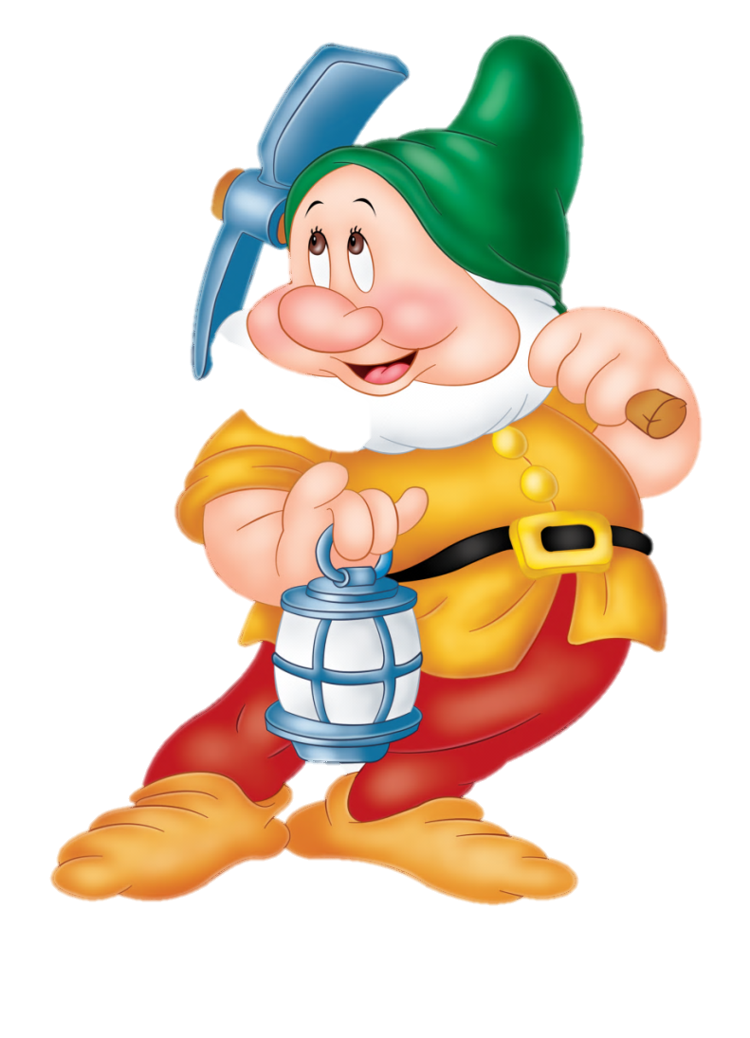
10 chục = ....trăm
A: 1
B: 10
C: 100
D: 1000

Slide 17
10 trăm= ....nghìn
A: 1
B: 10
C: 100
D: 1000

Slide 18
1000 đọc là?
A: Một nghìn
B: Một trăm
C: Mười nghìn
D: Một nghìn

Slide 19
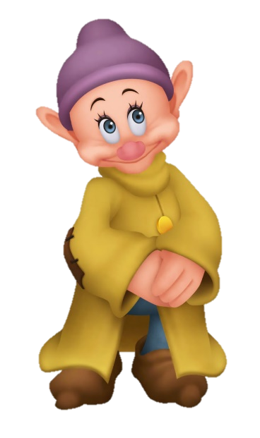
100, 200, 300,...,..., 600
A: 400, 500
B: 40, 50
C: 500, 400
D: 400, 50

